Slide 1
SYSZONE
프로젝트 비교 세미나_최민규

Slide 2
● 기술 스택 비교
● 배포, 파일 및 통신 방식 비교
● 업무방식 비교
● 각 프로젝트의 장단점
* Before 프로젝트는 농협손해보험을 기준으로 한 점 참고해주시면 감사하겠습니다.

Slide 3
기술 스택 비교
Before & After | 동양시스템즈(NH 손보) | SYSZONE
Back-End | Oracle, EAI, Java, Jeus | Netty, Docker, Kubernetes, Java, MySQL
Front-End | JavaScript | React, Mui, Redux, ContextAPI, Node.js,TypeScript
Tool | Eclipse, X-Platform, OrangDB, VDI | Eclipse, VScode, InfluxDB, HeidiSQL
ETC | SoftManager | Yona, Bizmeka, Git, Postman, NextCloud

Slide 4
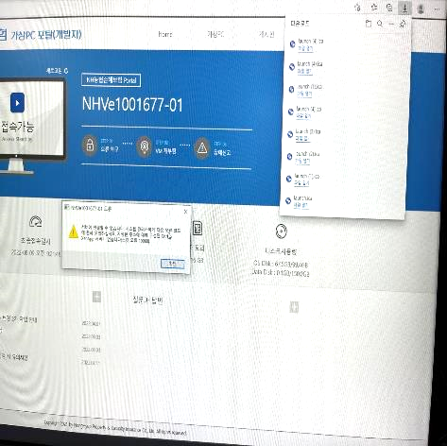
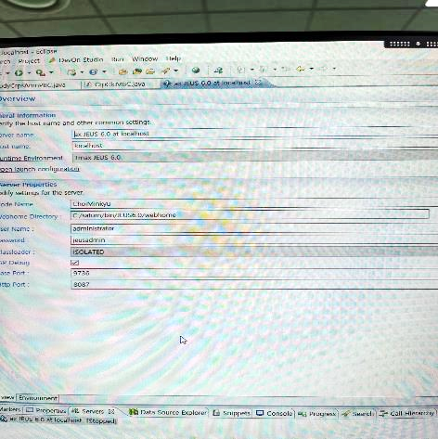
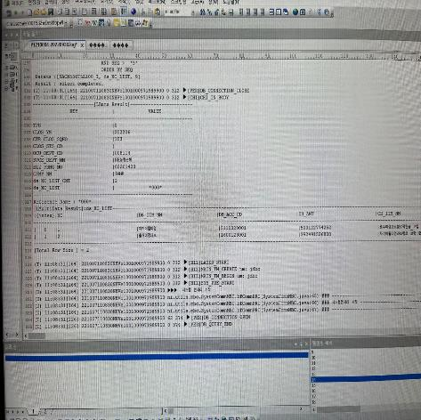
개발 환경 사진 자료
VDI 환경
JEUS 서버
로그 확인

Slide 5
배포 구조
이전 프로젝트 배포 구조 (NH손보)
개발서버
운영서버
Fake Data를 가지고 작업
Real Data를 가지고 검증
운영 배포 후 테스트
「
검증서버
」
SoftManager라는 형상관리 툴 통해 개발/검증/운영 단계를 거쳐 최종배포하게 됩니다. 개발/검증 서버 배포시에 자동 컴파일&빌드 및 오류체크를 해서 소스상의 오류에 대한 검증이 용이합니다.
SoftManager 관련 내용 링크

Slide 6
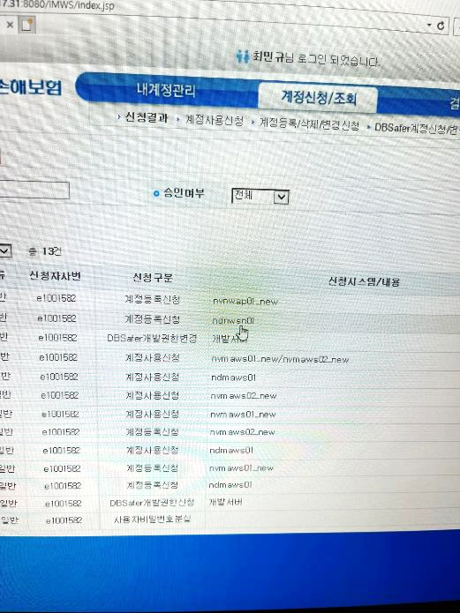
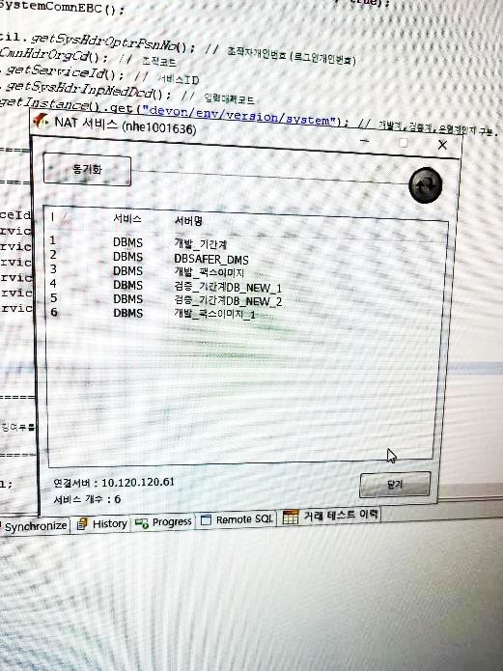
개발 환경 사진 자료
서버별 DB 계정 신청
각 서버별 DB 접속 확인 화면

Slide 7




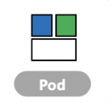

배포 구조
이후 프로젝트 배포 구조 (SYSZONE)
Merge & Push
Registy

Slide 8
기간계 서버
* 파일 구조 및 통신 방식 – Before
PBC
(.java)
I/O spec
전문 호출
Front에서 받은 요청을 처음으로 받는 곳으로 각 요청받은 내용을 수행하기 위해 각 MBC(비즈니스 로직)을 호출하고 return 받는 곳 입니다.
화면
(.xfdl)
EAI
MBC
(.java)
Front에서 요청 받은 내용으로 데이터를 맵핑하여 주는 실질적 비즈니스를 수행하는 곳 입니다.
Enterprise Application Integration
중앙 집중적으로 통합 관리,사용하는 환경
화면에서 받은 호출을 받아 등록되어 있는 I/O의 정보를 통해 각 기간계/홈페이지/채널/SFA 중의 서버의 서비스를 호출하는 중간다리 역할을 합니다.
X-platform으로 작업한 화면입니다.
Html기반으로 화면제어는 JavaScript로 합니다.
EBC
(.java)
요청 받은 데이터를 실질적으로 조회해오는 쿼리문을 실행하는 곳입니다. DB에 저장되어 있는 쿼리를 조회한 후에 해당 쿼리를 실행합니다.
쿼리
(.xml)
홈페이지
서버
채널
서버
SFA
서버
Request
EBC에서 호출 받은 쿼리를 조회하여 데이터를 Return합니다.
Return

Slide 9
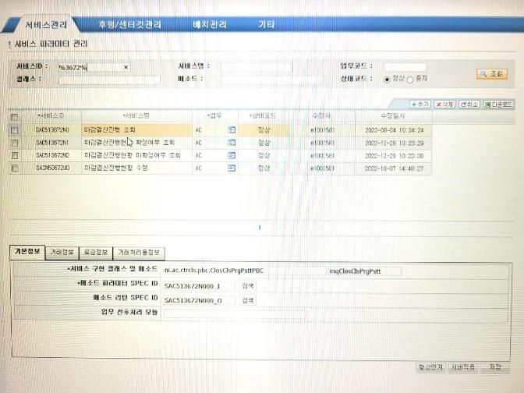
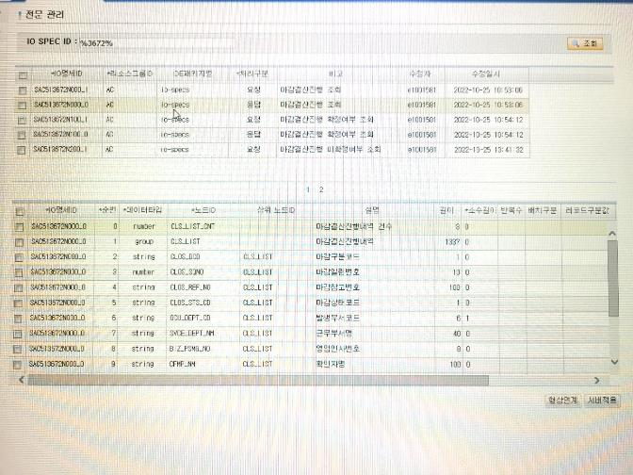
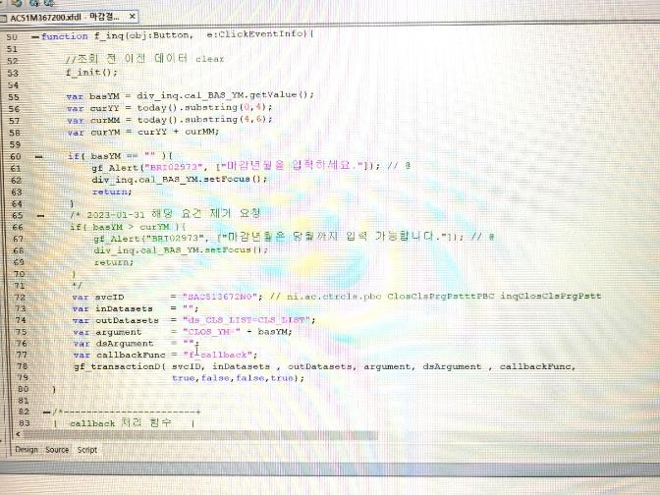
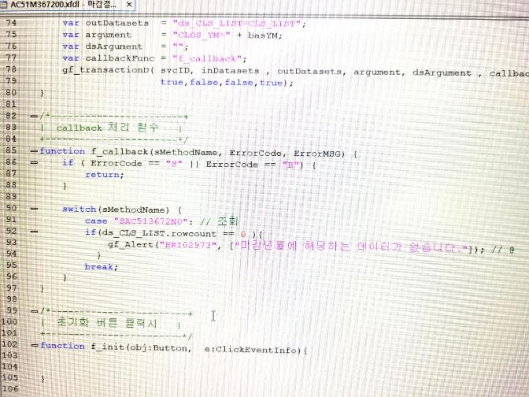

Slide 10
* 파일 구조 및 통신 방식 – After
Vo
(.java)
DB에서 리턴 받은 데이터를 객체에 담아줍니다. 이때 객체는 각 테이블의 Entity를 정의한 DB Entity를 참조합니다.
화면
(.js)
Service
(.java)
Front에서 받은 요청을 각 path로 main에서 분류하여 해당 서비스를 Call합니다. 이후 서비스에 있는 Hibernate를 통한 쿼리문을 실행하여 데이터를 받아옵니다.
React 기반으로 화면UI 및 화면 제어를 하고 Back으로 Request를 보냅니다.
Return 받은 데이터를 Json형태로 변환한 후에 화면에 뿌려줍니다.
DB Entity
(.java)
테이블 별 컬럼과 받아온 데이터를 담을 객체를 선언한 파일입니다.
Request
Return

Slide 11
업무 방식 비교 – 동양시스템즈 (NH손보)
수주
분석/설계
개발
완료(Open)
제안서 경쟁 입찰로 수주
요구조건 조율을 위한 기술협상 및 계약 세부사항 조율
중앙회 검토 후 계약
프로젝트 투입
분석/설계를 통해 요건 및 화면정의서 등 산출물 작업
착수보고
개발 환경 세팅 및 개발 인원 투입
개발/검증 서버 활용하여 개발 진행
개발기간 중 중간보고
개발 완료 시점에서 검증서버에서 현업과 테스트 진행
개발 진행간 인수인계 할 산출물 작업 (프로그램 목록 등)
오픈 후 운영 테스트 진행
완료보고 산출물 제출 및 인수인계 완료 확인
안정화 기간 멘머스 있는 경우 일부 인원 1~3달 안정화 기간 투입
>>
>>
>>
“
* 프로젝트 투입 후 부터 진행률 및 세부사항 조율 등으로 주간/월간 회의 진행
* 정해진 멘머스에 정해진 업무가 있어 맡은 업무만 진행
=> 화면 및 서비스 개발 + 일부 산출물 작업 + 투입개발인원 개발 환경 세팅
* 고객사의 사내 룰이 있어 개발 하는데 제한 사항들이 있다.
=> 쿼리 일부 함수 사용 금지, 이미지 활용, 승인 절차, DB사용 제한 등

Slide 12
업무 방식 비교 – SYSZONE (정부과제)
수주
1단계
2단계
완료(Open)
경쟁입찰로 수주
주관기관인 인하대가 연구과제를 총괄하고 공동연구개발기관이 참여하여 개발 진행
총 4개년(2021~2024)으로 진행
2021년 ~2023년 진행
서비스 분석/설계
PoC(Proof of Concept) 효과/효용/기술적 관점에서 개념증명을 통해 실현 가능성 시사
플랫폼 서비스 구현 & 개선
화면 구성
2024년 진행
외부 연계 실증
TCLS 서비스 플랫폼 구현 &개선
RTS 고도화 실증 작업 및 피드백 수집
공용 RTS 시나리오 적용 기술 사업화
콜드체인 등 화물관리 인증기술 과제와 연계사항 논의
>>
>>
>>
*RTS : Reusable Transport System
“
* 프로젝트 진행시 내부적으로 주간회의 / 외부적으로 월간회의를 통해 진행 과정 공유
* SI 프로젝트와 비교해 수평적인 협업 => 협력기관의 유기적인 협업이 중요
* 기술적 제한사항이 SI 프로젝트에 비해 적음
=> 기술, 언어, 프레임워크 선택사항들에 있어 자유롭고 별도의 승인 절차 없이 일을 진행할 수 있음
* 전반적으로 프로젝트의 큰 틀을 모두 이해하고 있어야 한다.
=> 현재는 각각 별도의 회사를 맡아 작업을 진행하는데 이는 A to Z까지 개발의 전반적인 부분을 모두 이해하고 진행해야 한다. (SI프로젝트의 프리랜서들과의 차별성)

Slide 13

각 프로젝트의 장단점
Before
After
장점
모놀리식 아키텍쳐로 모두 같은 환경으로 되어 있어 복잡하지 않다.
쉽게 고가용성 서버 환경을 만들 수 있다.
End to End 서비스 용이
단점
프로젝트가 커지면 커질수록 빌드&배포 시간이 길어진다
약간의 수정사항이라도 수정하게 되면 전체를 빌드하고 다시 배포해야한다. => 때문에 정기(재)배포 시간이 존재한다.
일부 오류로 전체 서비스가 마비 될 수 있다.
기능 별 기술, 언어, 프레임워크를 선택하기 까다롭다.
=> 호환성 문제, 내부 보안 문제등 여러가지 고려할 사항이
많다.
장점
기능별로 마이크로서비스를 개발하여 작업 할당에 용이
추가 혹은 일부 수정 사항에 대해 마이크로서비스만 빌드&배포가 가능하여 빠르다. => 일부 오류에 대한 빠른 대처 가능
기능별로 기능에 맞는 기술,언어 등을 자유롭게 선택하여 사용이 가능하다.
단점
마이크로 서비스가 늘어나면 늘어날수록 모니터링하기가 까다롭다.
서로를 호출하여 상호작용하는데 이 경우 모놀리식 아키텍쳐 개발 보다 까다롭다.
End to End 테스트를 위해 UI, Gateway 등 많은 마이크로 서비스를 구동시켜야 해서 테스트 환경을 조성하기에 까다롭다.

Slide 14
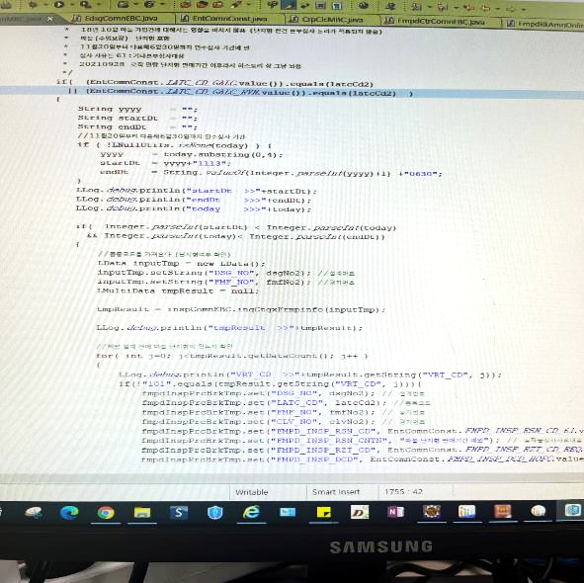
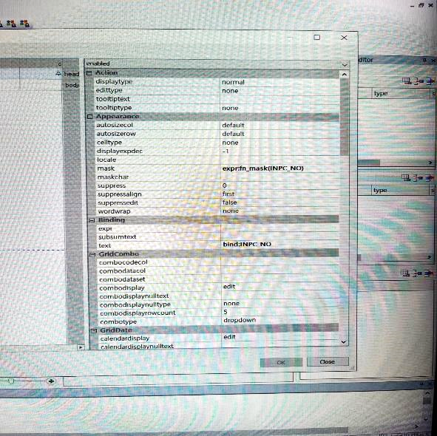
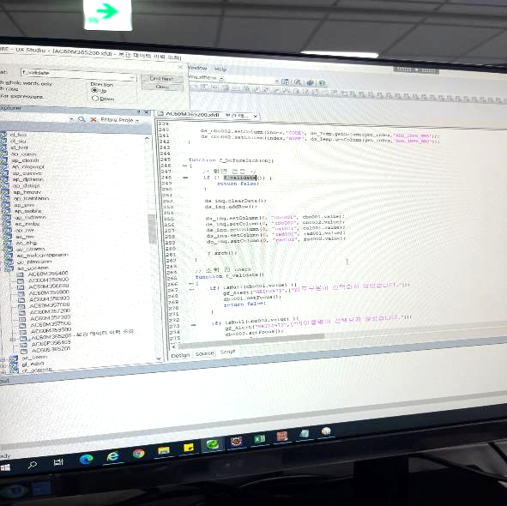
추가 사진 자료
MBC – 비즈니스 로직 화면
X-platform
테이블 컬럼별 데이터 셋팅
X-platform 화면제어

Slide 15
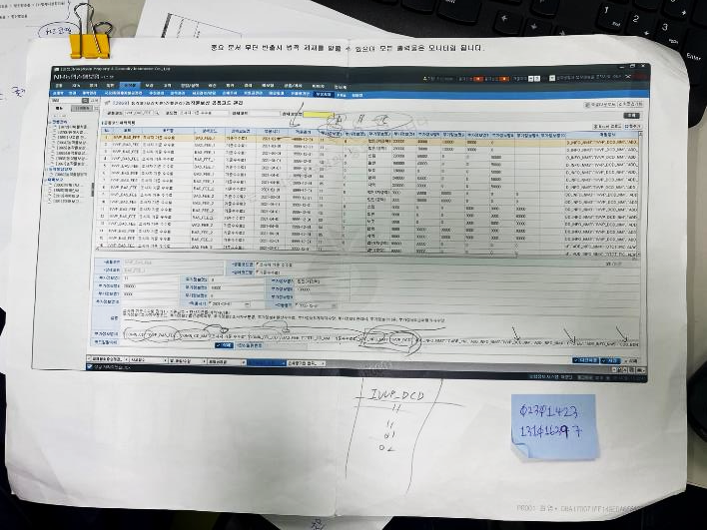
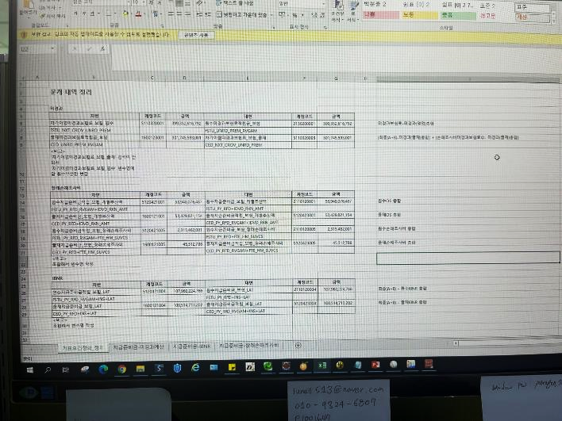
추가 사진 자료
화면 레이아웃 작업 참고 자료 1 (기존 운영 화면)
화면 레이아웃 작업 참고 자료 2 (기존 현업에서 사용 중인 엑셀 Form)

Slide 16
“
먼저, 무엇보다 제자리가 생긴 것이 가장 기분이 좋았습니다. 그리고 제가 SI를 하면서 개발을 하긴 했지만 한달간 연구원분들 일하시는 걸 보고, 듣고 하다보니 우물 안 개구리였다라는 걸 깨달았습니다. 더 다양하게 그리고 더 주체적으로 뭔가를 할 수 있다는 점이 인상 깊었습니다.

Slide 17
Q & A

Slide 18
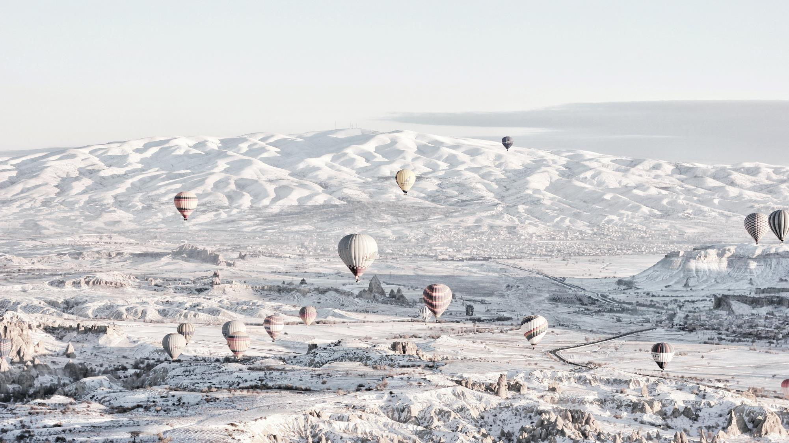
감사합니다

